Slide 1
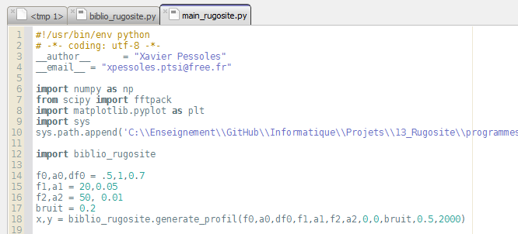
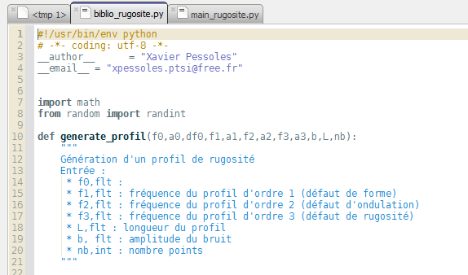
Bibliothèque biblio_rugosite
Programme principal (main)
Import de bibliothèques de fonction
Signature de la fonction generate_profil
Appel d’une fonction de la
bibliothèque biblio_rugosite
Spécifications de la fonction generate_profil

Slide 2
Programme principal (main)
Import de bibliothèques de fonctions
Bibliothèque biblio_rugosite
Signature de la fonction generate_profil
Appel d’une fonction de la
bibliothèque biblio_rugosite
Spécifications de la fonction generate_profil

